Slide 1
সবাইকে শুভেচ্ছা

Slide 2
শিক্ষক পরিচিতি
জুবায়ের আহমদ
সহকারি শিক্ষক
আংগারজুর সরকারি প্রাথমিক বিদ্যালয়
গোয়াইনঘাট,সিলেট।

Slide 3
বিষয় পরিচিতি
বিষয়ঃ গনিত
শ্রেণিঃ পঞ্চম
অধ্যায়ঃ গড়
সময়ঃ ৮০ মিনিট

Slide 4
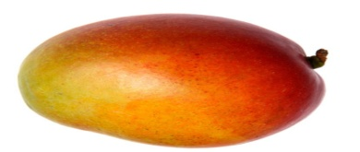
চলো আমরা কিছু ছবি দেখি।
?
?
১নং পাত্র
২নং পাত্র
৩নং পাত্র

Slide 5
১ নং পাত্র
২ নং পাত্র
৩ নং পাত্র
১নং ও ২ নং পাত্র থেকে কয়টি করে আম ৩ নং পাত্রে রাখলে ৩টি পাত্রের আম সমান হবে?

Slide 6
পাঠ ঘোষণা
পাঠের বিষয়বস্তুঃগড়
পৃষ্ঠাঃ৮৯

Slide 7
শিখনফল
১৬.১.১ গড় কি বলতে পারবে।
১৬.২.১ গড় নির্ণয় করতে পারবে।
১৬.৩.১ গড় সম্পর্কিত সহজ সমস্যার সমাধান করতে পারবে।

Slide 8
৭
১ম পাত্র
১ম পাত্রে কয়টি আপেল?

Slide 9
৯
২য় পাত্র
২য় পাত্রে কয়টি আপেল?

Slide 10
১১
৩য় পাত্র
৩য় পাত্রে কয়টি আপেল?

Slide 11
৯
৪র্থ পাত্র
৪র্থ পাত্রে কয়টি আপেল?

Slide 13
৯
৯
৯
৯
১ম পাত্র
২য় পাত্র
৩য় পাত্র
৪র্থ পাত্র
৪টি পাত্রের প্রত্যেকটিতে ৯ টি করে আপেল হওয়ায় এখন আমরা বলতে পারি, আপেলের গড় সংখ্যা ৯।

Slide 14
৩৬
৭
৯
১১
৯

Slide 15
গাণিতিকভাবে –
৯ = ৩৬ ÷ ৪
গড় = পাত্রের মোট আপেলের সংখ্যা ÷ পাত্রের সংখ্যা

Slide 16
যোগ দল
দলীয় কাজ
ভাগ দল
মিনা, মিঠু, রুনা, রানি ও নীলার বয়স যথাক্রমে ১০,১২, ১৩, ১১,ও ১৪ বছর। তাদের গড় বয়স কত?
মিনা বাংলায় ৫৫, গনিতে৬৫,ইংরেজিতে ৪৫ নম্বর পেয়েছে। সে তিন বিষয়ে গড়ে কত নম্বর পেয়েছে?

Slide 17
মূল্যায়ণ
১।গড় কি ?
২।২২,৪০,৫৬,৮০,৭২ এই সংখ্যাগুলোর গড় কত ?
৩।সাকিবের পাঁচটি ওয়ানডে ম্যাচের রান যথাক্রমে ৭০,৮২,৫০,৩০,১৮। সাকিবের গড় রান কত?

Slide 18
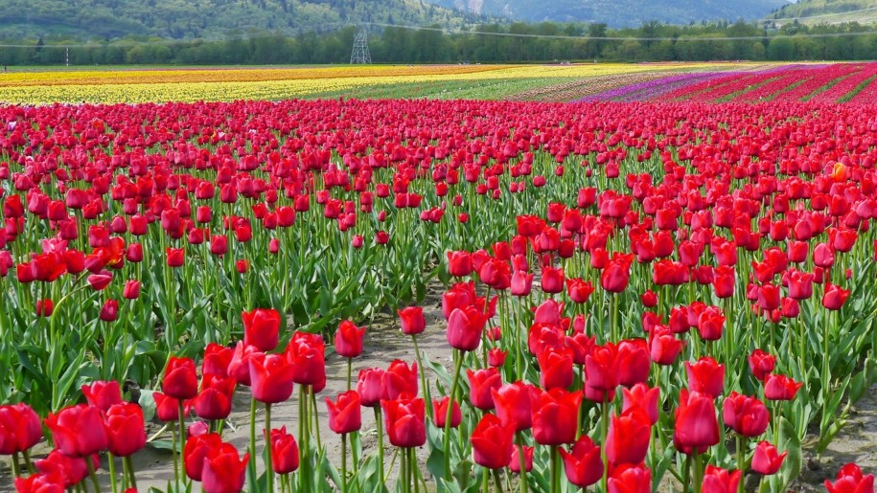
ভালো থেকো ধন্যবাদ সবাইকে

